Slide 1
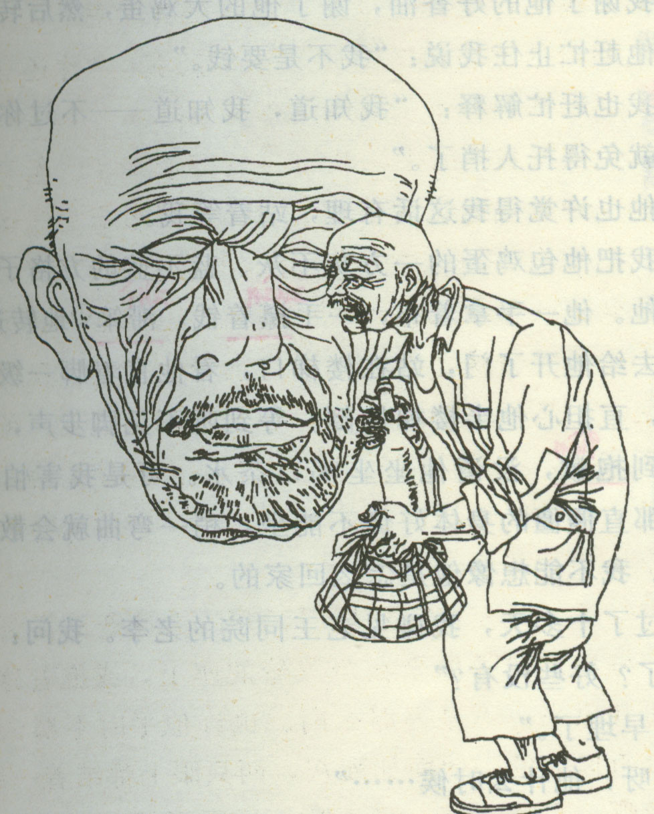
老王
——杨绛

Slide 2
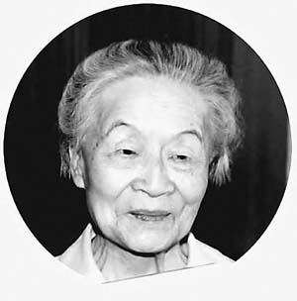
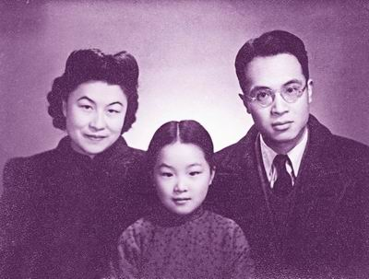
杨绛,钱钟书夫人，原名杨季康,生于1911年，江苏无锡人。作家、文学翻译家。1932年毕业于苏州东吴大学。1935——1938年留学英法，回国后曾在上海震旦女子文理学院、清华大学任教。1949年后，在中国社会科学院文学研究所、外国文学研究所工作。主要译著有《堂·吉诃德》，散文集《干校六记》《将饮茶》等，长篇小说《洗澡》。
钱钟书（1910—1998），江苏无锡人。学者，作家，著有小说《围城》和学术著作《谈艺录》《管锥编》等。

Slide 3
伛
荒僻
攥
塌败
愧怍
骷髅
滞笨
惶恐
取缔
（yǔ）
（pì）
（zuàn）
（tā）
（zuò）
（kūlóu）
（zhì）
（huáng）
（dì）
——惭愧

Slide 4
认识老王
从文中找出相关的句子，说说老王是个怎样的人？
从__________（词语、事件）中可以看出老王是个______________的人。

Slide 5
孤苦伶仃
生活贫困
住处破败
眼睛不好
备受轻视
生活之苦
苦
生理之苦
精神之苦
老实厚道
重情重义
细心体贴
仗义
替人着想
善

Slide 6
有一天，我在家听到打门，开门看见老王直僵僵地镶嵌在门框里。往常他坐在蹬三轮的座上，或抱着冰伛着身子进我家来，不显得那么高。也许他平时不那么瘦，也不那么直僵僵的。他面如死灰，两只眼上都结着一层翳，分不清哪一只瞎，哪一只不瞎。说得可笑些，他简直像棺材里倒出来的，就像我想像里的僵尸，骷髅上绷着一层枯黄的干皮，打上一棍就会散成一堆白骨。我吃惊地说：“啊呀，老王，你好些了吗？”（P77）

Slide 7
有一天，我在家听到敲门，开门看见老王直僵僵地站立在门框里。往常他坐在蹬三轮的座上，或抱着冰伛着身子进我家来，不显得那么高。也许他平时不那么瘦，也不那么直僵僵的。他面如死灰，两只眼上都结着一层翳，分不清哪一只瞎，哪一只不瞎。说得可笑些，他简直像棺材里爬出来的，就像我想像里的僵尸，骷髅上绷着一层枯黄的干皮，打上一棍就会散成一堆白骨。我吃惊地说：“啊呀，老王，你好些了吗？”（P77）

Slide 8
“我”和老王
老王以真心实意对待我及我的家人，我对老王怎样？

Slide 9
“文革”把一切都颠倒过来了。按照“颠倒过来”的原则，文学所原来打扫卫生的临时工小刘当起了领导，负起监督文学所全体“牛鬼蛇神”的重任。杨绛和钱钟书、何其芳、俞平伯等专家都属她监管。杨绛扫厕所，钱钟书扫大院。他们每天不是劳动改造，就是写检查，一切正常的业务活动均被取消。

Slide 10
“我们这群‘牛鬼蛇神’是最驯良、最和顺的罪犯,不论谁的命令都一一奉行。因为一经‘揪出’,就不在人民群众之中,而在人民群众之外。”

Slide 11
那是一个幸运的人对一个不幸者的愧怍。
只有同情而没有敬重，
没有给予老王真正的真诚与平等。

Slide 12
1984年，73岁高龄的杨先生，以其温婉、隐忍的笔调写下了《老王》，以无限慈悲之心为自己铸就了一只愧怍炉，她愿如圣经中的耶稣“代替我们的软弱，担当我们的疾病”，她毅然以个体生命去担当人世的欠缺。
为历史的天空补上了一块善良石……

Slide 13
在那个年代像杨绛那样的被颠倒的知识分子对所有的人都抱有谦卑、恭敬，更深层次的是就是畏惧和距离，所以她和老王不同身份、不同地位他们是有隔膜的。在那个年代是不可能成为真正的朋友的，那是时代的悲剧。

